Slide 1
Los
Geht’s!
Arbeitsteilige Produktion:
Vom Teamwork zum Triumph?

Slide 2
Arbeitsteilung in der Bastelfabrik

Slide 3
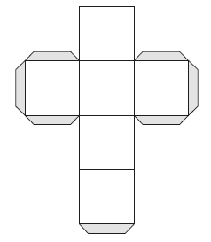
Wir Bauen einen Würfel!
Aufgabe – Einzelarbeit:
Schneide die Vorlage für den Würfel aus.
Falte den Würfel an seinen Kanten. Achte darauf, besonders genau zu arbeiten.
Klebe den Würfel an den markierten Stellen zusammen. Wichtig: Der Würfel ist nur dann fertig, wenn wirklich alle Klebestellen gut halten.

Slide 4
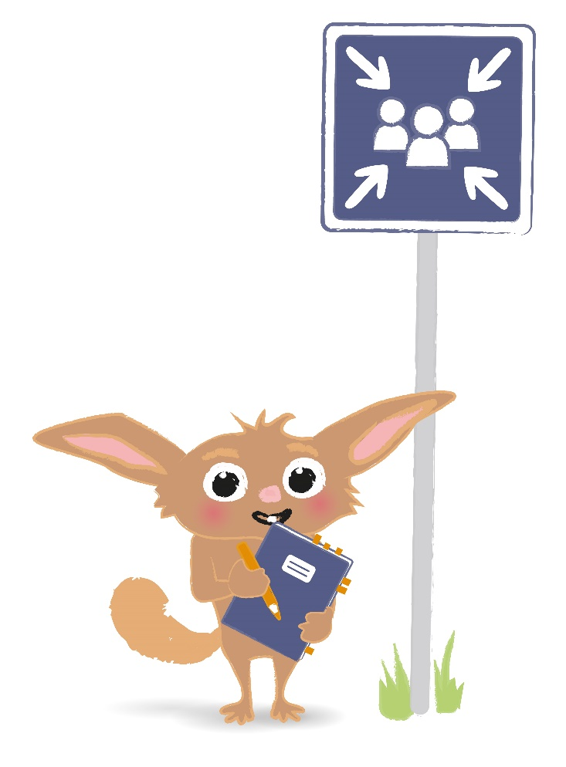
Wir Bauen einen Würfel!
Aufgabe – Gruppenarbeit:
Stellt denselben Würfel in einer Gruppe her und teilt euch die Arbeitsschritte auf. Das Ziel ist, so viele Würfel wie möglich herzustellen. Überlegt euch:
Wie viele Personen brauchen wir für unsere Gruppe?
Wer macht was?

Slide 5
Wir Bauen einen Würfel!
Aufgabe – Gruppenarbeit:
Stellt denselben Würfel in einer Gruppe her. Jede:r von euch übernimmt eine Aufgabe.
Eine Person schneidet die Vorlage aus.
Eine Person faltet die Kanten.
Eine Person klebt den Würfel zusammen.

Slide 6

Was kannst du noch besser machen?

Slide 7
Vor- und Nachteile von Arbeitsteilung

Slide 8

Vor- und Nachteile von Arbeitsteilung
Aufgabe – Gruppenarbeit:
Tausche dich in Kleingruppen über deinen Fragebogen aus.
Schreibt in der Gruppe auf ein Blatt Papier, welche Vor- und Nachteile von Arbeitsteilung euch einfallen.

Slide 9
Aufgabe: Gruppenarbeit
Leitfragen:
Was hat sich verbessert, als ihr einzelne Aufgaben auf Personen aufgeteilt habt?
Was hat sich verschlechtert?
Was war besonders wichtig, damit eure Gruppenarbeit gut funktioniert?

Slide 10

Vor- und Nachteile von Arbeitsteilung
Vorteile
Produktivität
Spezialisierung
Effizienz
Teamarbeit
Nachteile
Wenig Abwechslung
Wenig Kreativität
Weniger Chance auf einen Berufswechsel

Slide 11
Anhang

Slide 12
Bilder
Alle Bilder sowie andere Medien (z. B. Videos) sind aus der Lizenz ausgenommen.
Wenn nicht anders angegeben, handelt es sich um eigene Darstellungen.

Slide 13
Impressum
Bei einer Weiterverwendung sollen folgende Angaben gemacht werden:
Stiftung Wirtschaftsbildung (2026) Arbeitsteilige Produktion: Vom Teamwork zum Triumph? PowerPoint-Präsentation. CC BY NC SA 4.0.

